Slide 1
超伝導信号処理回路と
その天文分野への応用
March 8, 2016
第16回ミリ波サブミリ波受信機ワークショップ
横浜国立大学工学研究院
山梨裕希, 小箱紗希, 小野智裕,
坂下洋介, 吉川信行

Slide 2
内容
超伝導回路技術と、天文分野応用
から見たその特徴
天文分野に使える（かもしれない）回路
  乱数生成回路
  FFTプロセッサ
  自己相関器

Slide 3
内容
超伝導回路技術と、天文分野応用
から見たその特徴
天文分野に使える（かもしれない）回路
  乱数生成回路
  FFTプロセッサ
  自己相関器

Slide 4
超伝導巨視的量子コヒーレンス
2e
2e
2e
2e
2e
2e
巨視的な系なのに、ひとつの
波動関数による状態記述

Slide 5
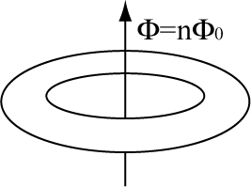
超伝導回路におけるビット
位相の量子化条件：
１周当たり2πの整数倍
2e
2e
2e
超伝導リング中の磁束：
「磁束量子」の整数倍になる
Φ₀ = h/2e = 2.07×10⁻¹⁵ Wb
磁束量子の有無でのビット表現

Slide 6
超伝導回路におけるゲート
θ
ジョセフソン接合（JJ)：
Φ₀にとってのゲート
V
I
f: Φ₀の通過数/秒
Φ₀
I
I_{c}
V
O

Slide 7
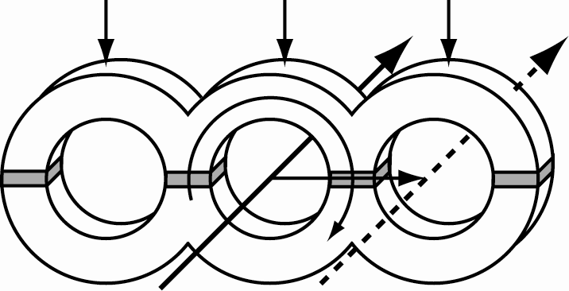
Single Flux Quantum
(SFQ)回路
電源電流
超伝導体
磁束量子
ジョセフソン接合
直流バイアス電流
Likharev, IEEE Trans Appl. Supercond. 1 (1991) 3.

Slide 8
SFQ伝搬（信号伝搬）の原理
(a)
(b)
I
(a)
(c)
V
(b)
-I_{c}
Φ₀
(c)
> 1 mV
> 10 ps

Slide 9
SFQ信号伝搬回路
分岐
方向性結合
合流

Slide 10
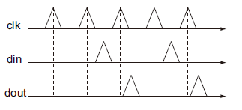
SFQ論理ゲートの例
SFQ保持ループ
（インダクタンス大）
clk
clk
L₂
SFQ
SFQ
L₂
din
out
din
out
‘0’
‘1’
‘0’
‘1’
DFF
(Delay Flip-Flop)
‘0’
‘1’
‘0’
‘1’

Slide 11
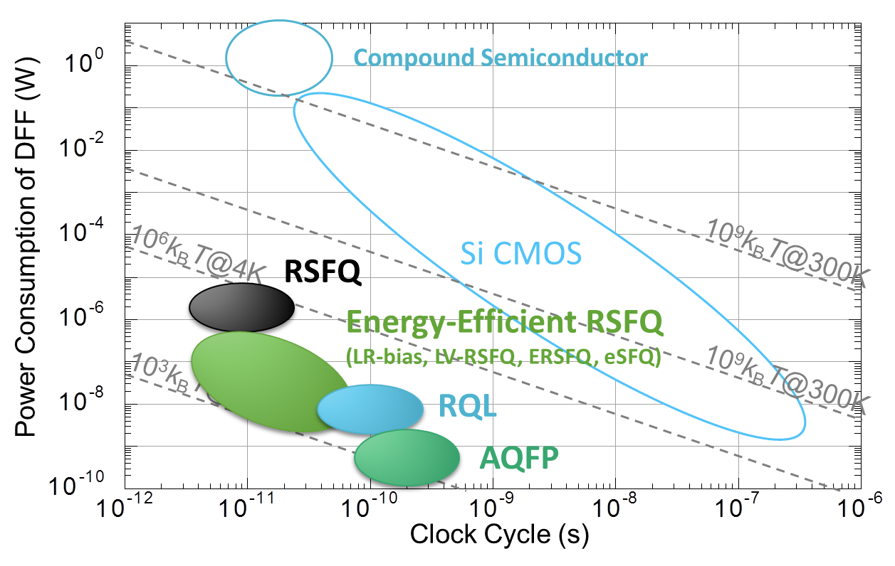
電力と遅延の他デバイスとの比較
10⁶の誤り
Courtesy of Prof. Tanaka (Nagoya Univ.)

Slide 12
SFQ回路の得意な回路
ORゲート
OUT =
(A + B) + (C + D)
A
B
OUT
C
D
１ゲートの出力が得られれば
即時に次のデータを入力可
超高スループットのディジタル回路

Slide 13
SFQ回路の苦手な回路
ORゲート
A
B
OUT
C
出力のフィードバックを待つ必要
スループットの低下

Slide 14
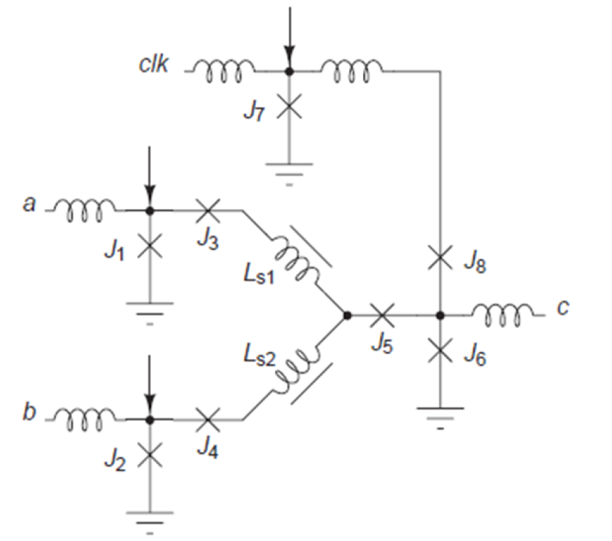
SFQ回路の得意な計算
排他的論理和ゲート
（Exclusive-OR）
a
c (= A + B)
b
真理値表
A B
OUT
0 0
0 1
1 0
1 1
0
1
1
0

Slide 15
SFQ回路は天文分野向き？
天文分野の解析回路：
データは１次元１方向
（フィードバック不要）
排他的論理和計算が得意
（1ゲートでの相関計算可）
天文分野は
冷却を厭わない
SFQ回路の有望な応用先

Slide 16
内容
超伝導回路技術と、天文分野応用
から見たその特徴
天文分野に使える（かもしれない）回路
  乱数生成回路
  FFTプロセッサ
  自己相関器

Slide 17
乱数の種類
乱数：周期、相関のない数値列
シミュレーションや計測器の校正に利用
疑似乱数
物理乱数
計算アルゴリズム使用
周期あり
汎用計算機で生成可
ランダムな自然現象
を利用
周期なし
専用素子が必要

Slide 18
SFQ疑似乱数生成器（専用回路）
50 GHz疑似乱数生成
Zhou et al., IEEE TAS 11 (2001) 617.
量子電圧ノイズ源に使用
Yamada et al., Physica C 518 (2015) 85.
複数出力を用いた生成レートの向上
（3 outputs/clockまで実証）
武藤他, IEICE秋季大会, 2015年9月.

Slide 19
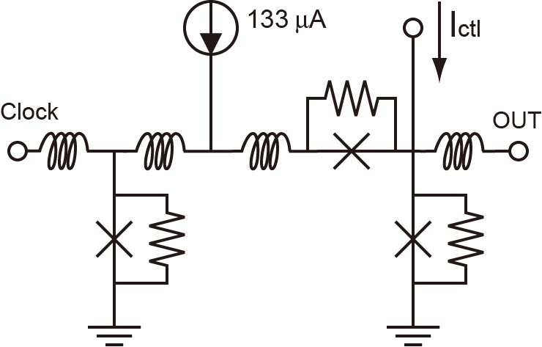
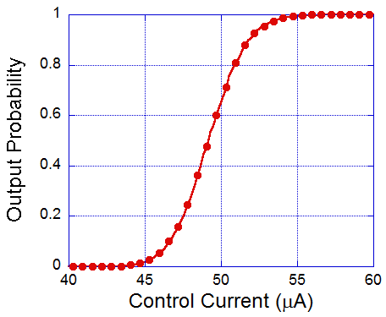
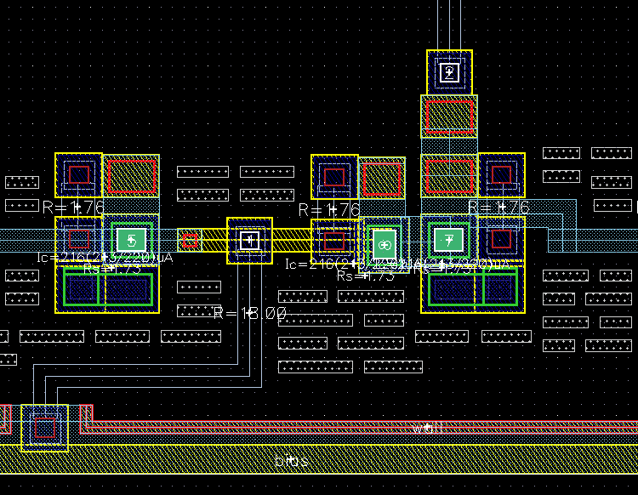
SFQ物理乱数生成器
Rs
I_{C}
I_{C}
Rs
I_{C}
Rs
I_{C} = 216 μA, Rs = 1.73 Ω, L = 2.52 pH
49.1 μA
Yamanashi et al., IEEE TAS 19 (2009) 630.

Slide 20
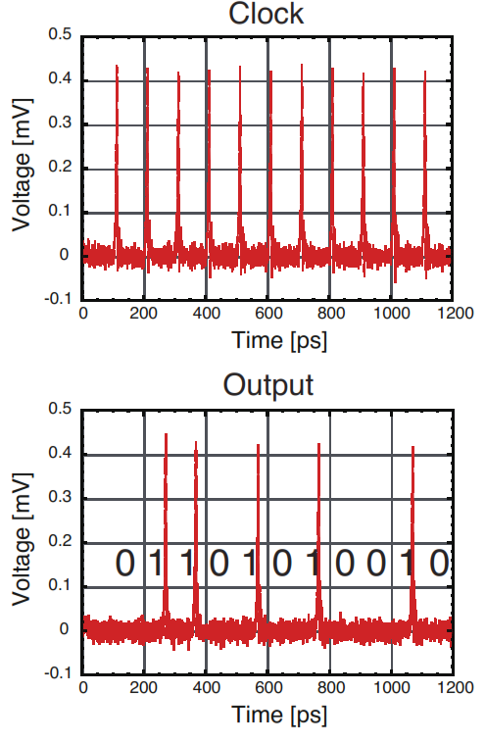
Simulation Result
Rs
I_{C}
I_{C}
Rs
I_{C}
Rs
Noise source
Generation rate
> 20 Gbps
SRL 2.5 kA/cm² Nb Standard process

Slide 21
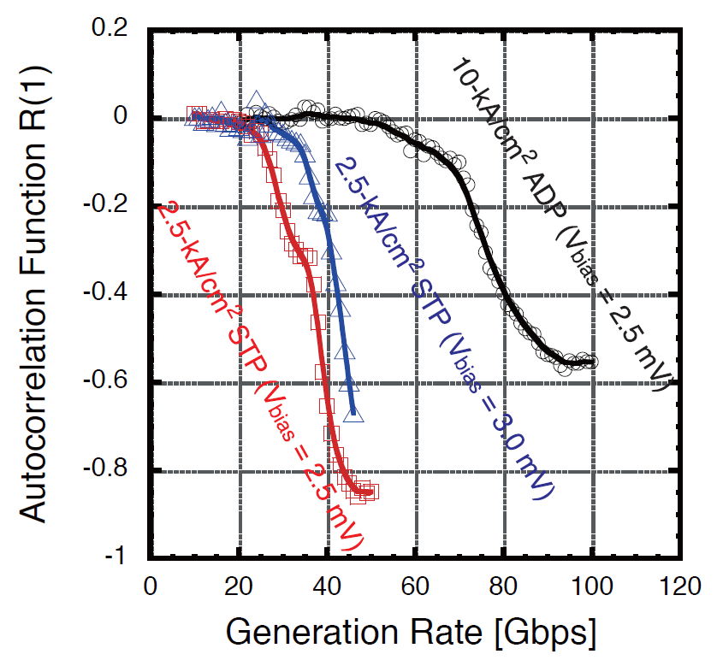
Simulated Autocorrelation versus Generation Rate
No correlation
completely correlated
Maximum generation rate: ~25 Gbps
(2.5 kA/cm² Nb Standard Process)

Slide 22
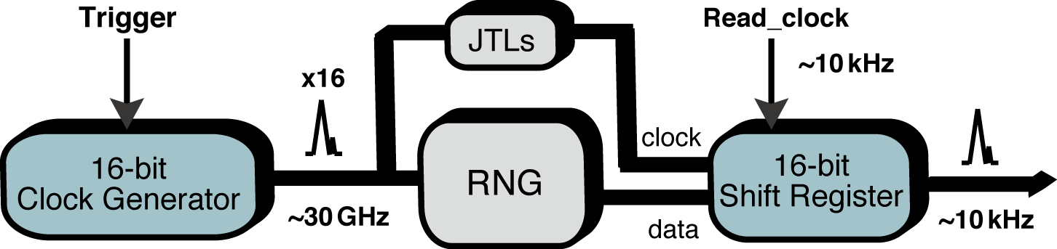
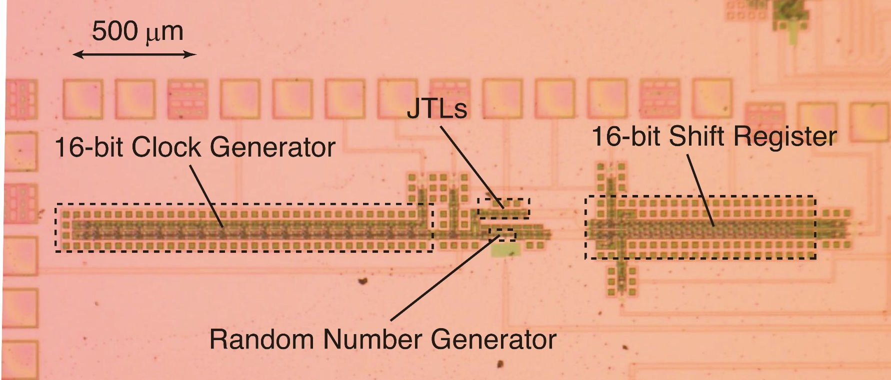
High-Speed Test of RNG
AIST 2.5-kA/cm² Nb standard process 2

Slide 23
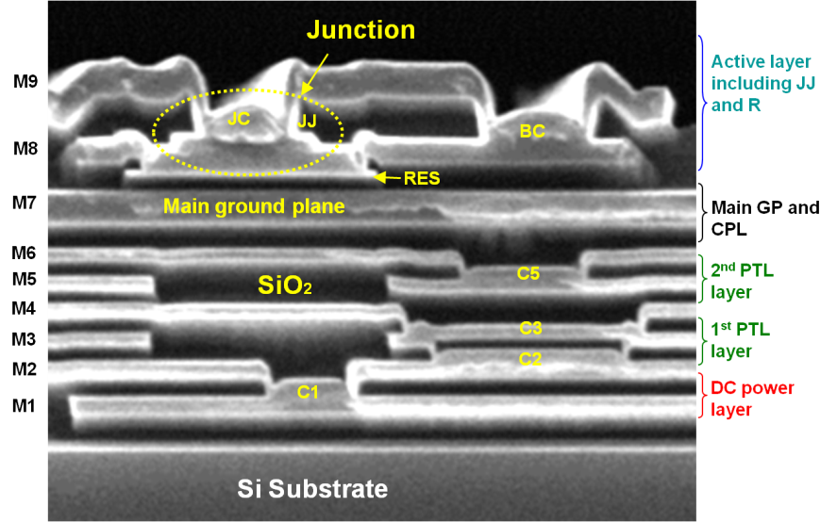

回路作製プロセス
産総研Nbアドバンストプロセス (AIST-ADP)
Logic gates
Main ground
Wiring
DC power
超伝導配線層：Nb
線間絶縁層：SiO₂, 抵抗層：Mo

Slide 24
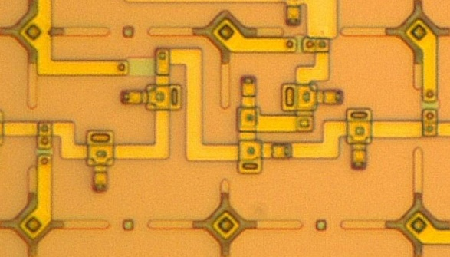
AIST-ADP
Data storage loop
Clock
最小線幅：1 μm
最小接合面積：
1 μm×1 μm
JJ
In
Out
30 μm
AIST－ADPで試作した
Delay Flip-Flop (DFF)の写真

Slide 25
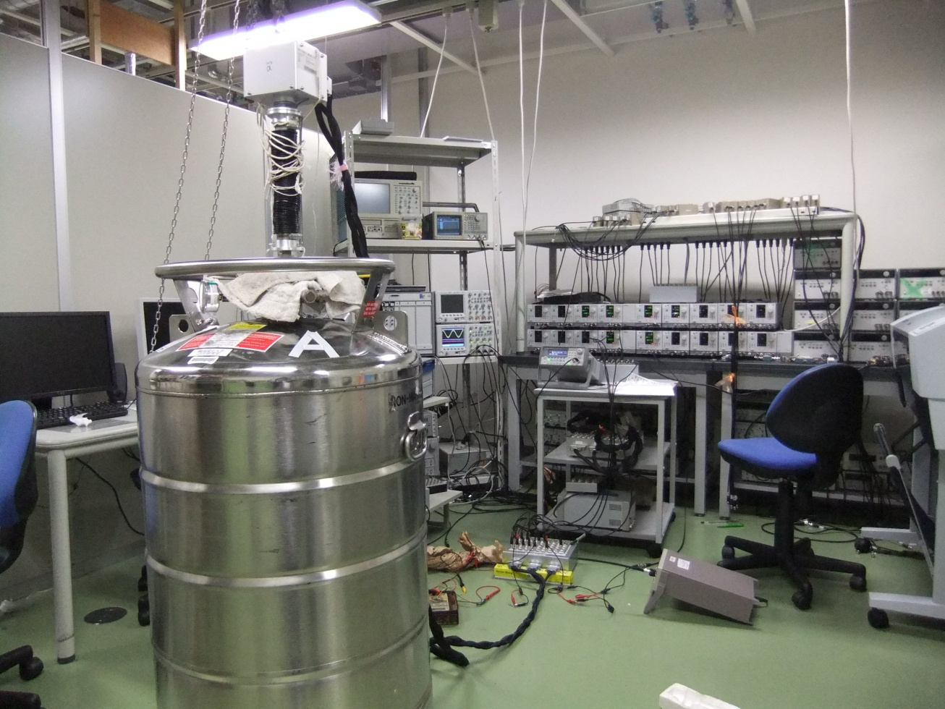
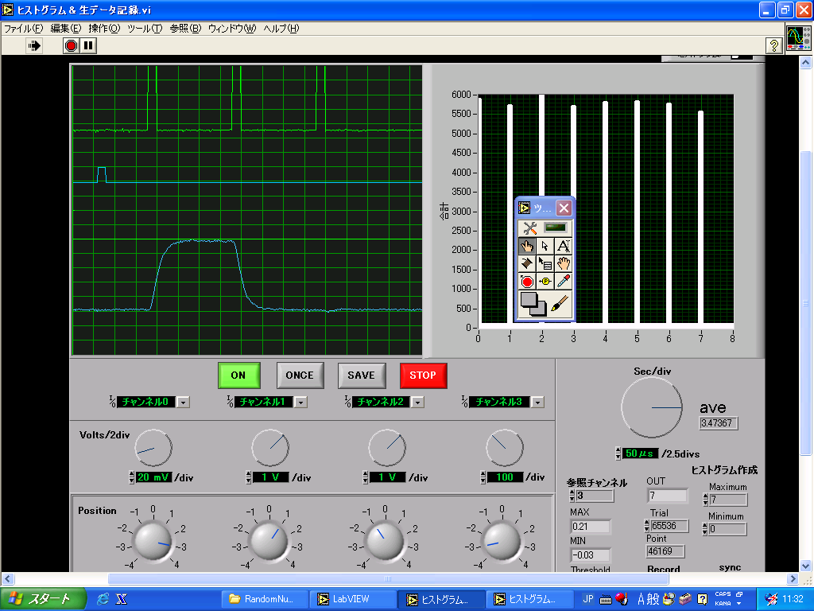
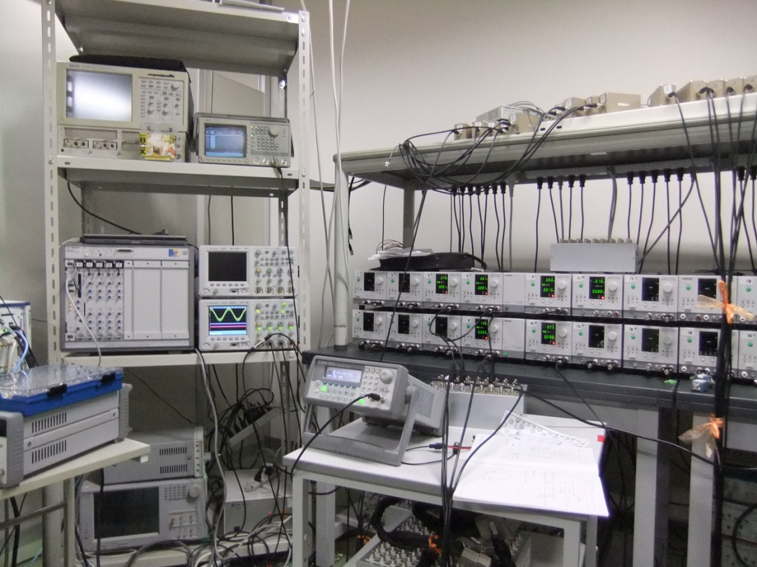
Recorded random number: 3.2 Mbit

Slide 26
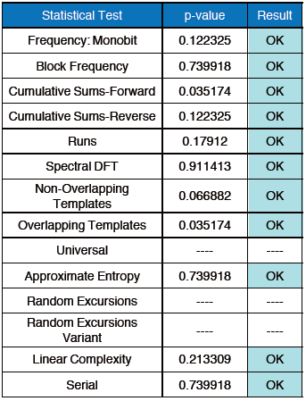
Statistical Test Result
NIST 800-22:
乱数検定ツールの代表
13/16のテストに合格
3つのテストは行えず
（取得データ不足）
課題は動作安定化

Slide 27
内容
超伝導回路技術と、天文分野応用
から見たその特徴
天文分野に使える（かもしれない）回路
  乱数生成回路
  FFTプロセッサ
  自己相関器

Slide 28
FFT
Discrete Fourier Transform (DFT)
(N = 4)
Im
Re
Twiddle factor
FFT
Twiddle factor in z-plane
Nサンプル点フーリエ変換の計算量：
DFT： O(N²)
FFT： O(NlogN)

Slide 29
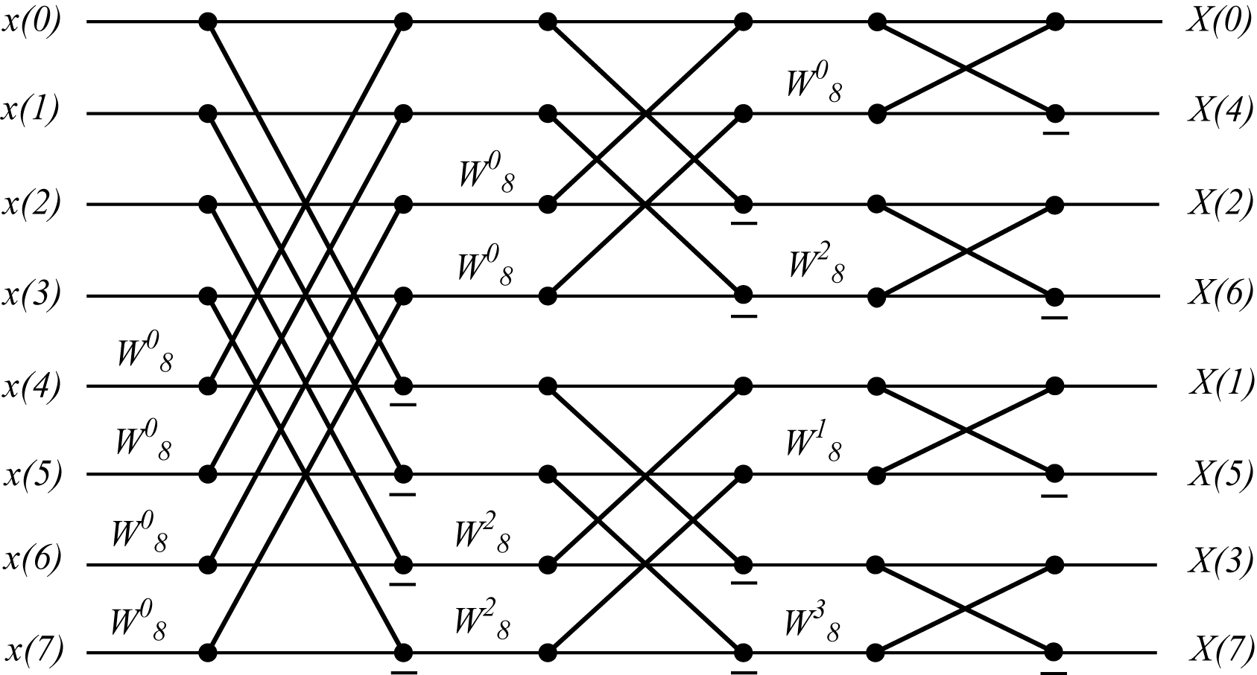
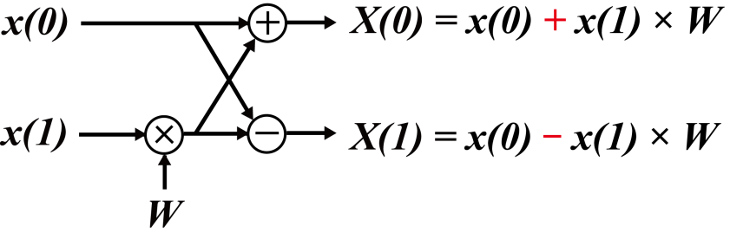
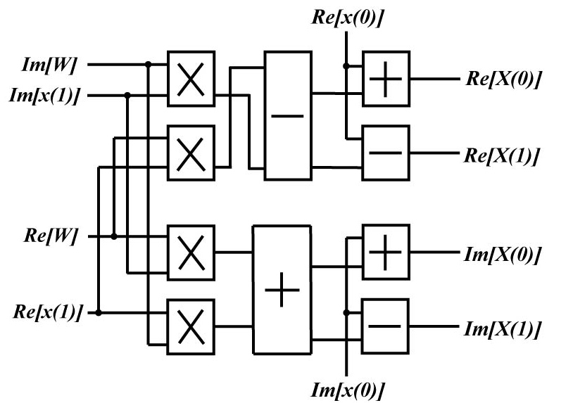
FFTプロセッサの構成
8-point FFT
Butterfly operation
Real
1st stage
2nd stage
3rd stage
FFTプロセッサ：
バタフライユニット
データシャッフリング
回転因子ROM
Imaginary

Slide 30
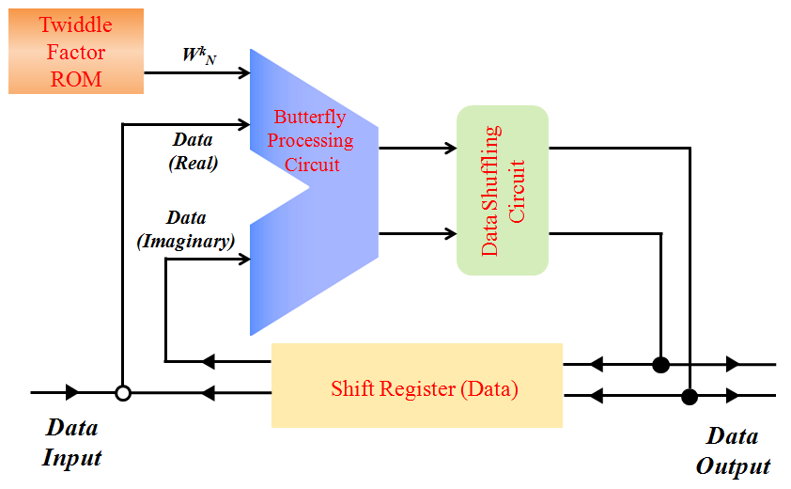
SFQ FFTプロセッサ
FFTプロセッサ：
バタフライユニット
データシャッフリング
回転因子ROM
Estimated calculation time of 32-bit SFQ FFT processors for 1024-point FFT: 6.2 μs at 50 GHz
Calculation time of FFT processors using CMOS FPGA: 62.95 μs

Slide 31
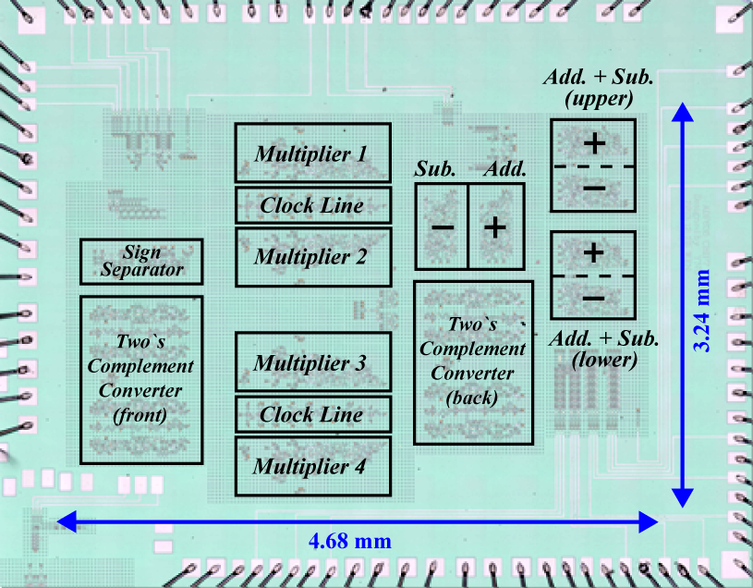

4-bitバタフライユニット
Process:
AIST 10 kA/cm² Nb
Advanced Process
Number of JJs: 8349
Bias Current: 1.06 A
Target Frequency:
50 GHz

Slide 32
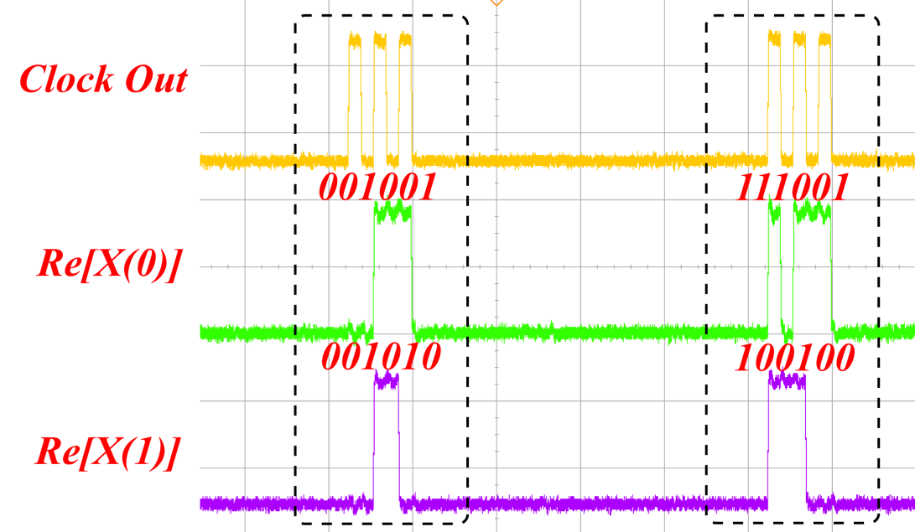
バタフライユニット測定の例
Data pattern 1
Re[x(0)] = 0111, Im[x(0)] = 1101,
Re[x(1)] = 1011, Im[x(1)] = 1111,
Re[W] = 1101, Im[W] = 1001
Re[X(0)] = 100100,
Re[X(1)] = 010100
Data pattern 2
Re[x(0)] = 0110, Im[x(0)] = 1010,
Re[x(1)] = 1011, Im[x(1)] = 1100,
Re[W] = 1001, Im[W] = 1011,
Re[X(0)] = 100111,
Re[X(1)] = 001001

Slide 33
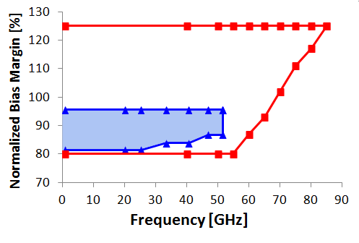
動作マージンの周波数依存
Simulation
Measured
51.6 GHzの動作を確認
Sakashita et al., IEEE TAS 25 (2015) 1301205.

Slide 34
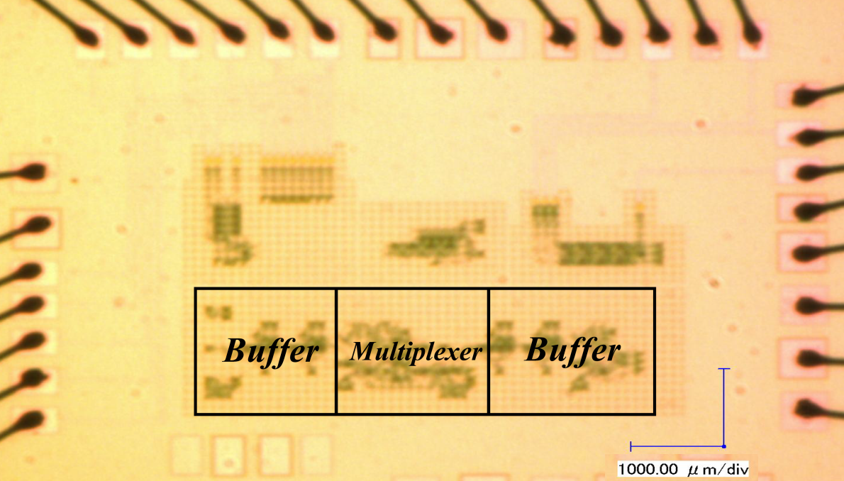
Data Shuffling Circuit
0.42 mm
1.50 mm
Process:
AIST 10 kA/cm² Nb
Advanced Process
Number of JJs: 726
Bias Current: 87.3 mA
Used for 4-bit 8-point FFT
Bias Margin： 80%~125% @50 GHz
59.5 GHz動作

Slide 35
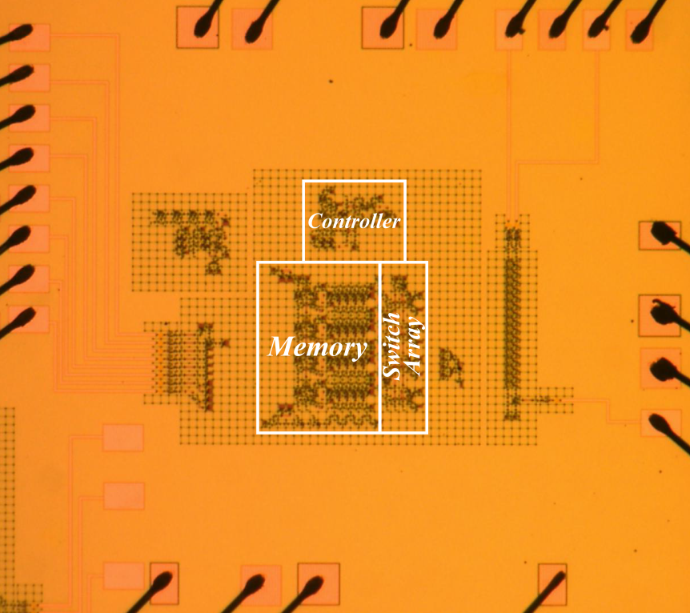
4ビット回転因子メモリ
Process: AIST 10 kA/cm² Nb
Advanced Process
Number of JJs: 1028
Bias Current: 109.7 mA
0.90 mm
For 4-bit 8-point FFT
Bias Margin： 80%~125%
@50 GHz
51.5 GHz動作実証
0.75 mm

Slide 36
CMOS FFT Processorとの比較
 | Tech-nology | Bit-width | Power [mW] | Clock Frequency [GHz] | Energy per operation (×10⁻¹² J)
[4] | 0.11 μm | 16 | 2.17 | 0.100 | 21.70
This study | 1 μm Nb (J_{C} = 10 kA/cm²) | 16 | 4.86 | 1.56 | 3.115
エネルギー効率で1桁の優位性
（低電力SFQ回路を使えば2-3桁優位）
[4] M. Fonsenca et al., “Design of Pipelined Butterflies from Radix-2 FFT with Decimation in Time Algorithm Using Efficient Adder Compressors”, IEEE Latin American Symposium on Circuit and Systems (LASCAS) 2011.

Slide 37
内容
超伝導回路技術と、天文分野応用
から見たその特徴
天文分野に使える（かもしれない）回路
  乱数生成回路
  FFTプロセッサ
  自己相関器

Slide 38
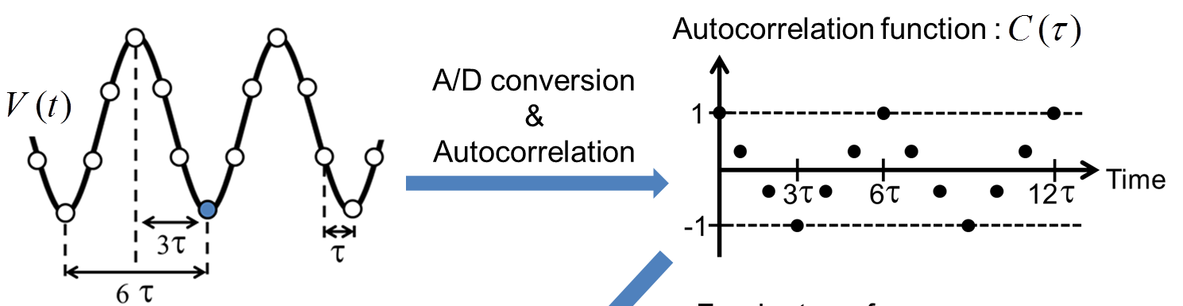
自己相関器
時間間隔nτ離れたデータ間の相関の計算

Slide 39
ミリ波分光用SFQ自己相関器
SISミキサからの出力の自己相関を
低温環境下で計算
16チャネル
自己相関器
Vernik et al., IEEE TAS 15 (2005) 419.
ADCの工夫で増幅器は不要？

Slide 40
1ビット自己相関器
Clock signal interval : τ
(8τ)
(6τ)
(4τ)
(2τ)
D_{n} : Delay Flip-Flop

Slide 41
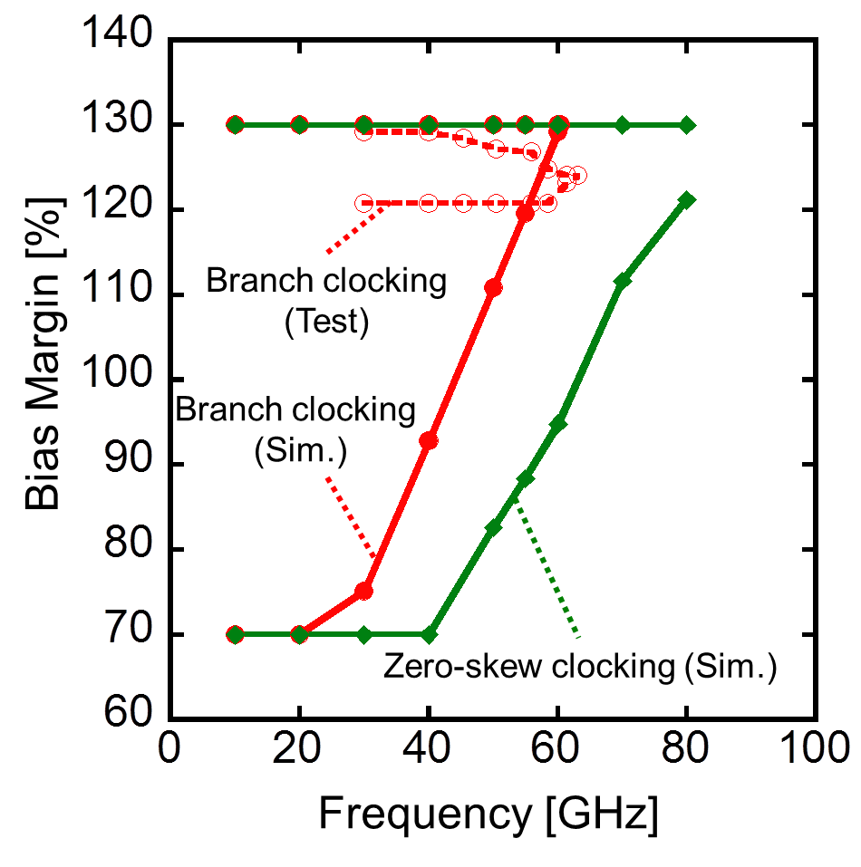
1-bit 自己相関器設計結果
ゼロスキュークロッキング：高速だが
回路規模大
ブランチ
クロッキング：速度は劣るが
回路規模小

Slide 42
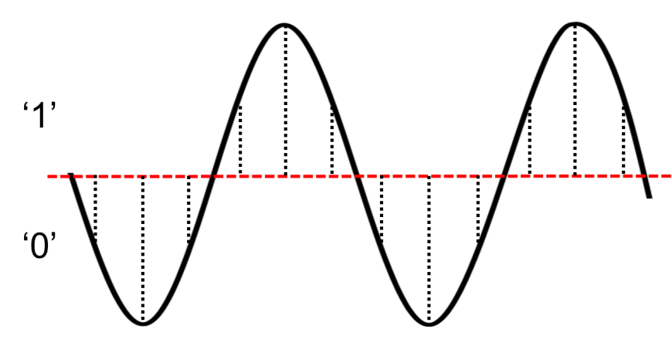
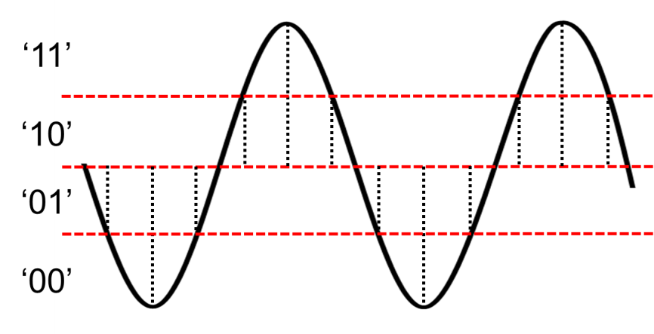
複数ビットADコンバータ
・ 1-bit A/D converter
0 0 0 1 1 1 0 0 0 1 1 1……
・ 2-bit A/D converter
01 00 01 10 11 10 01
00 01 10 11 10 ……
複数ビットADコンバータに
対応できる自己相関器の設計

Slide 43
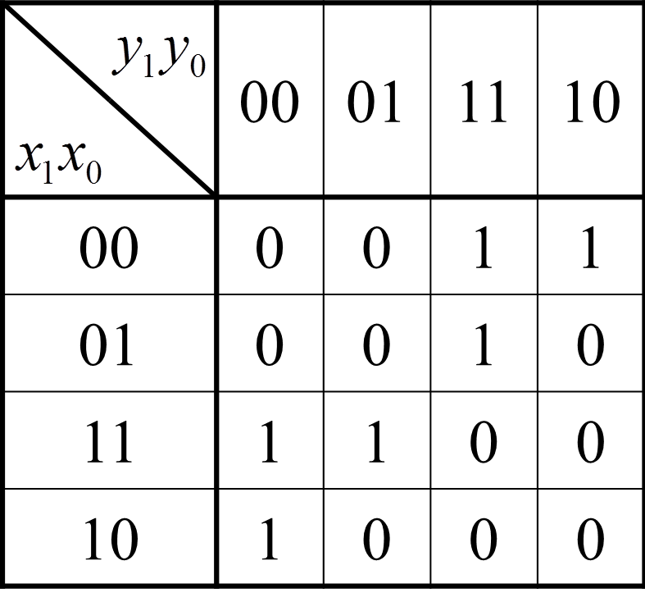
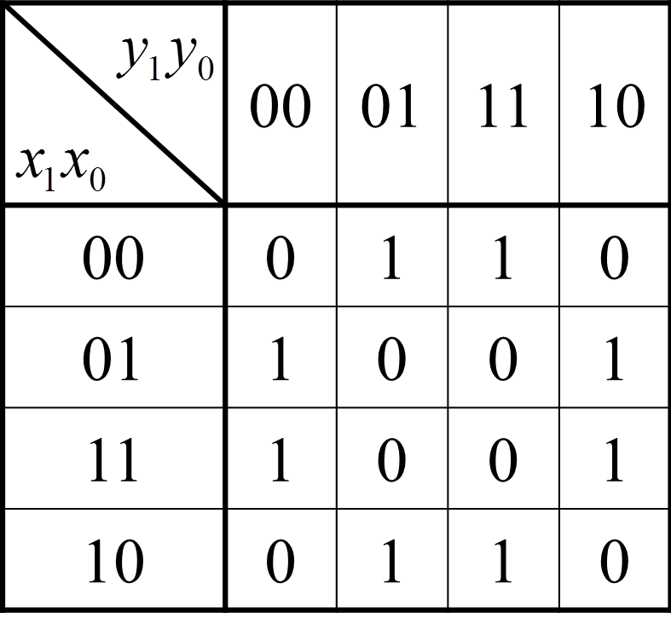
2-bit ADコンバータ用
自己相関器の設計
・ The Karnaugh map of
・ The Karnaugh map of

Slide 44
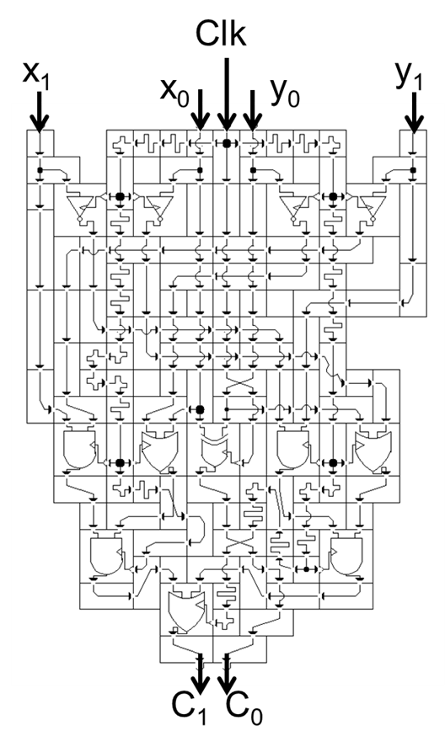
2-bit ADコンバータ用
自己相関器の設計
: The calculation part of
: The calculation part of
JJ数: 527
面積: 0.60 mm×0.45 mm
フィードバックなし
多ビット化による速度低下なし

Slide 45
解析用回路まとめ
FFTプロセッサ
データは整数型、4ビット（16 LSB）
バタフライユニット50 GHz動作実証
今後はFFTプロセッサ全体の実証へ
自己相関器
50 GHzを超える動作が可能
多ビット入力にも対応可
課題は拡張性と実装

Slide 46
天文分野応用への課題
いずれの回路でも1000ビットや
1000チャネルを超えるときつい
回路作製プロセスの発展
（高J_{C}化での高速化も）
NbN回路の開発
室温回路との配線数制限
帯域は10 Gbps/channel程度
解析回路の高機能化
符号分割多重化で対応

Slide 47
全体まとめ
天文用解析回路はSFQ回路の
有望な応用先
  １方向のデータフロー
  排他的論理和ゲートの有効利用
超伝導回路による解析回路例
  （乱数生成器）
  FFTプロセッサ
  自己相関器
拡張性、実装が課題
  仕様に応じた専用設計で対応
  入出力IFは頑張るしかない

Slide 49
超伝導？
k- Δk
-k
２電子が対（クーパー対）を構成
Bosonとして振る舞う
波数Δk
-k + Δk
超伝導：
クーパー対のBose-Einstein凝縮
k
E
E

Slide 50
巨視的量子効果
2e
2e
2e
巨視的な系においても、状態が１つの波動関数で記述可能
超伝導リング中の磁束：
「磁束量子」の整数倍になる
Φ₀ = h/2e = 2.07×10⁻¹⁵ Wb

Slide 51
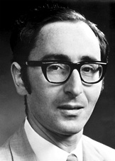
ジョセフソン接合（JJ）
θ
I
1962, B.D. Josephson
絶縁体
超伝導位相が電気信号として直接見える素子
電気信号で位相の制御

